Slide 1
Wortschatzarbeit mit digitalen Korpora

Slide 2
Leitfragen
Was ist das DWDS?
Was ist ein Korpus?
Welche lexikografischen Angaben werden bei einer Wörterbuchsuche angezeigt?
Welche Wörterbücher verwendet das DWDS?
Was beinhalten die statistischen Auswertungen?

Slide 3
das DWDS
digitales Wörterbuch der deutschen Sprache
Vorhaben der Berlin-Brandenburgischen Akademie der Wissenschaften
Ziel: „Schaffung eines ‚Digitalen Lexikalischen Systems‘, [...] das Auskunft über den deutschen Wortschatz in Vergangenheit und Gegenwart gibt“
online kostenlos abrufbar unter www.dwds.de
basiert auf mehreren Wörterbüchern und 18 Korpora, die Belege für Wörter bereitstellen
Benutzeroberfläche für Recherchen im Rahmen wissenschaftlicher Analysen des deutschen Wortschatzes
Nachschlagemöglichkeiten für interessierte Laiinnen und Laien

Slide 4
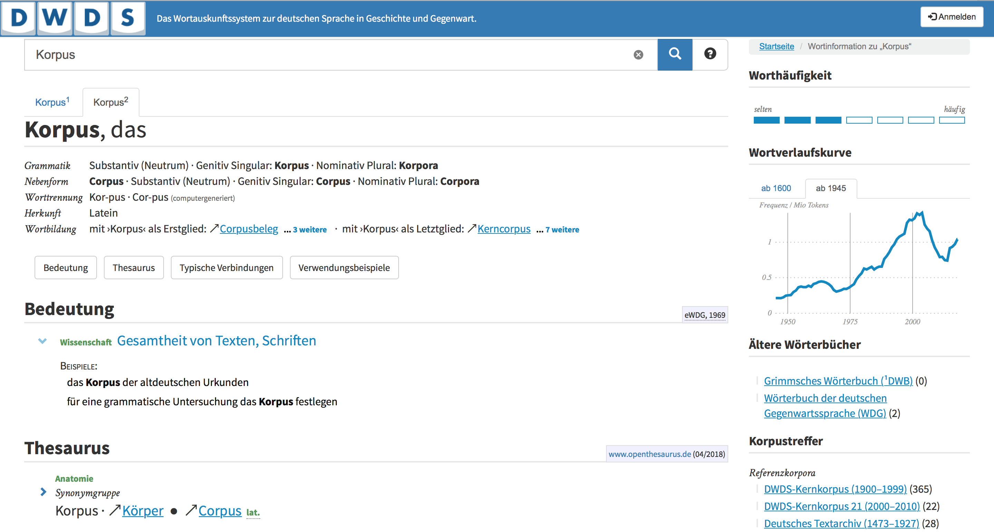
Notes:
Das Beispiel soll einerseits die Bedeutung von Korpus erläutern und andererseits zugleich den Aufbau des DWDS-Wortauskunftssystems verdeutlichen.

Slide 5
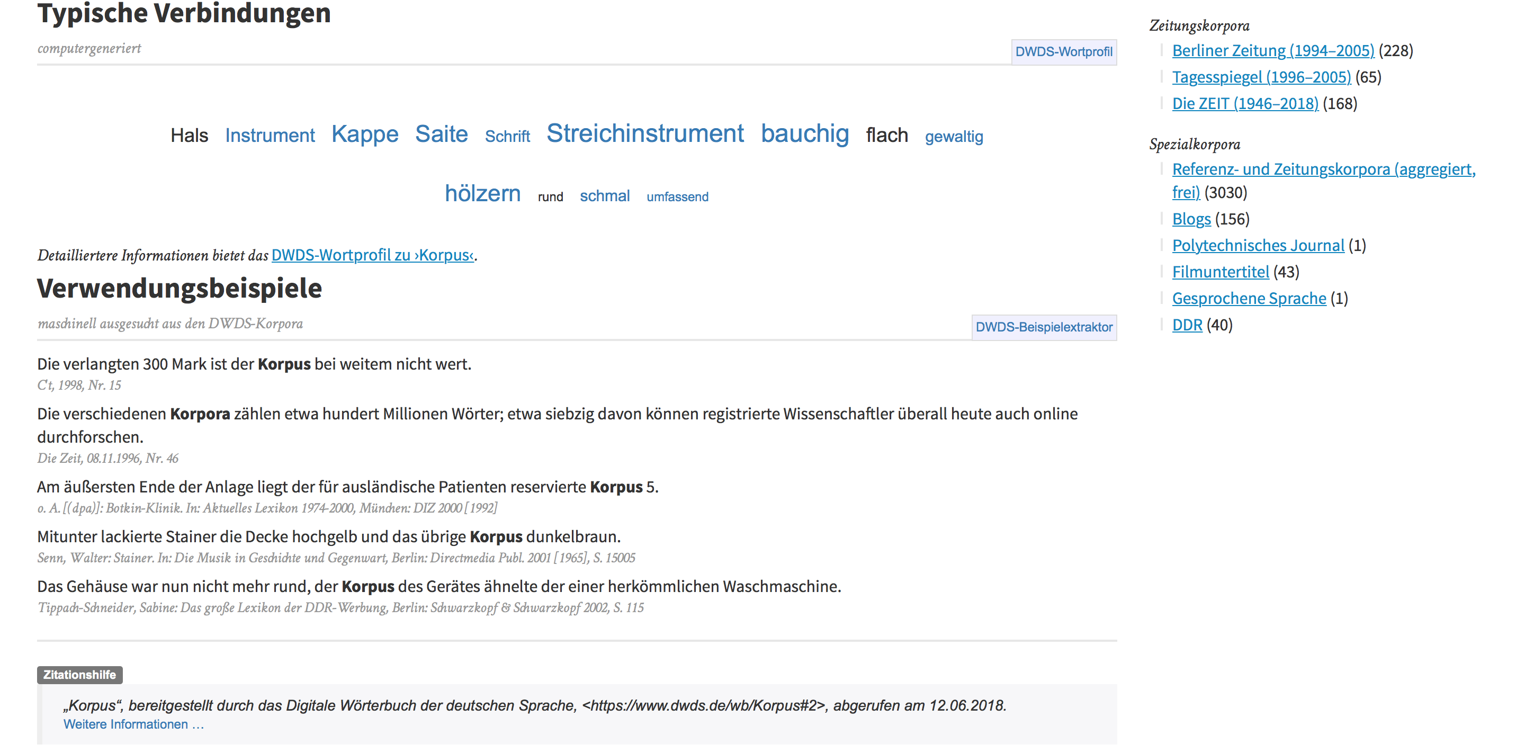
Notes:
Hier auch Typische Verbindungen und Verwendungsbeispiele zur Einzelbedeutung „Körper (von Möbelstücken, Instrumenten …)

Slide 6
Wörterbücher IM DWDS
DWDS-Wörterbuch
Wörterbuch der deutschen Gegenwartssprache (WDG)
Duden: Das Große Wörterbuch der deutschen Sprache in 10 Bänden (in Auszügen)
Etymologisches Wörterbuch des Deutschen (Wörterbuch zur Wortherkunft und -entwicklung)
Deutsches Wörterbuch von Jacob Grimm und Wilhelm Grimm
OpenThesaurus (Synonymwörterbuch)

Slide 7
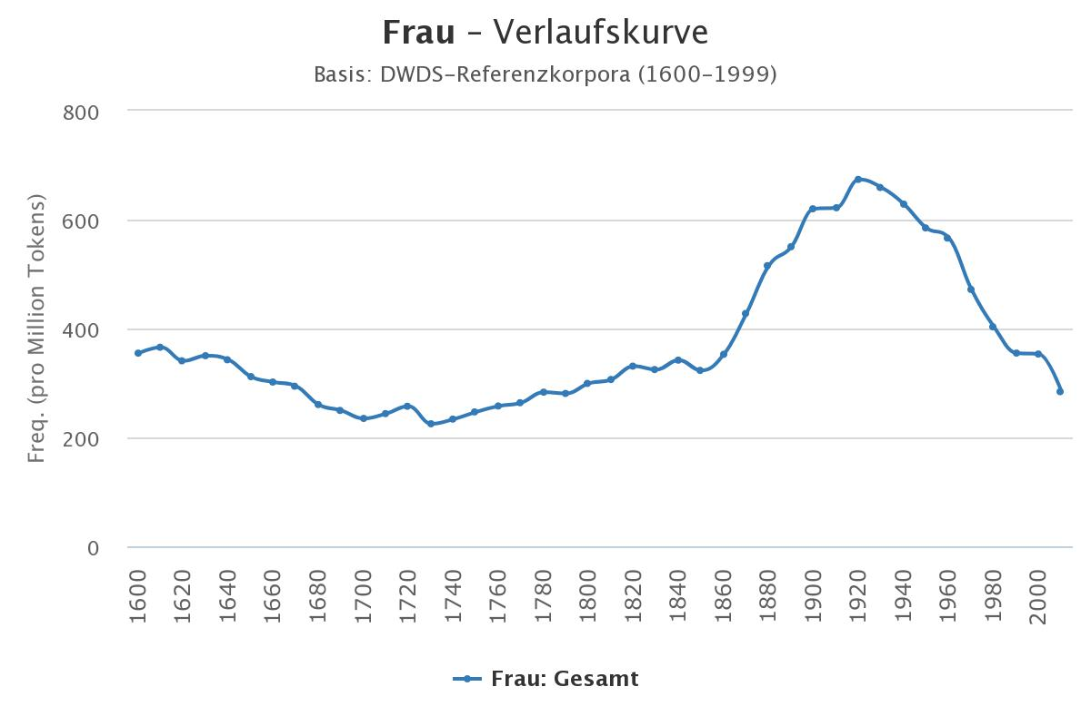
statistische Auswertungen im DWDS
Wortverlaufskurven: Diagramm, das die Entwicklung der Vorkommenshäufigkeit eines gesuchten Wortes zeigt und wann ein Wort häufiger verwendet wurde bzw. oder wann es außer Gebrauch kam

Slide 8
Aufgaben
In der letzten Stunde habt ihr das Thema Sprach- und Bedeutungswandel am Beispiel des Wortfeldes Frau kennengelernt.
Sucht im DWDS nach den Wörtern Weib, Frau, Fräulein und Jungfrau aus dem Wortfeld Frau und beschreibt die jeweiligen Wortverlaufskurven (ab 1600): Welche Wörter nehmen wann in ihrem Gebrauch zu oder ab?
Welche Veränderungen in der Häufigkeit des Gebrauchs der Wörter lassen sich mit dem Bedeutungswandel der Wörter in Verbindung setzen?
Analysiert die Wortverlaufskurve für euer selbst gewähltes Beispielwort aus der letzten Stunde und versucht auch hier, eine Verbindung zwischen den Veränderungen in der Gebrauchshäufigkeit und dem Bedeutungswandel herzustellen.

Slide 9
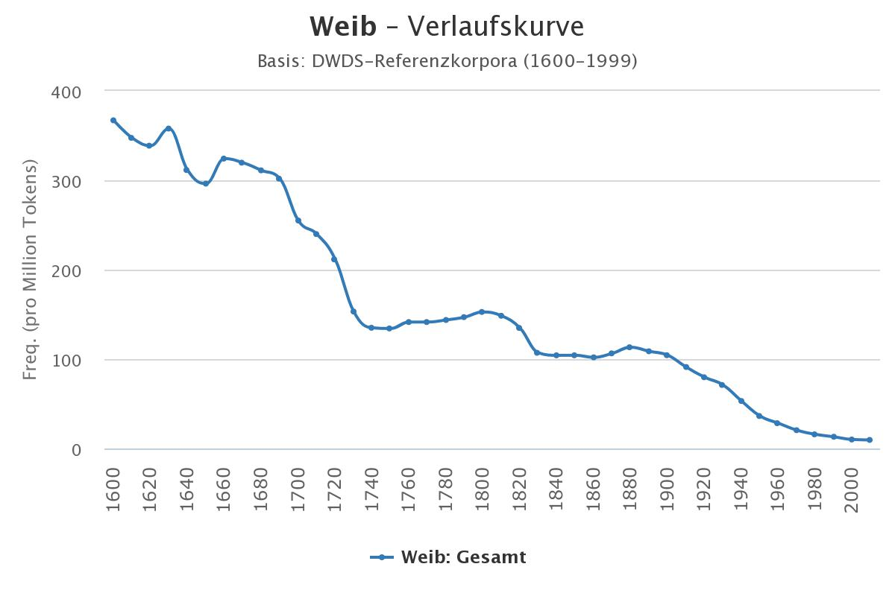

Slide 11
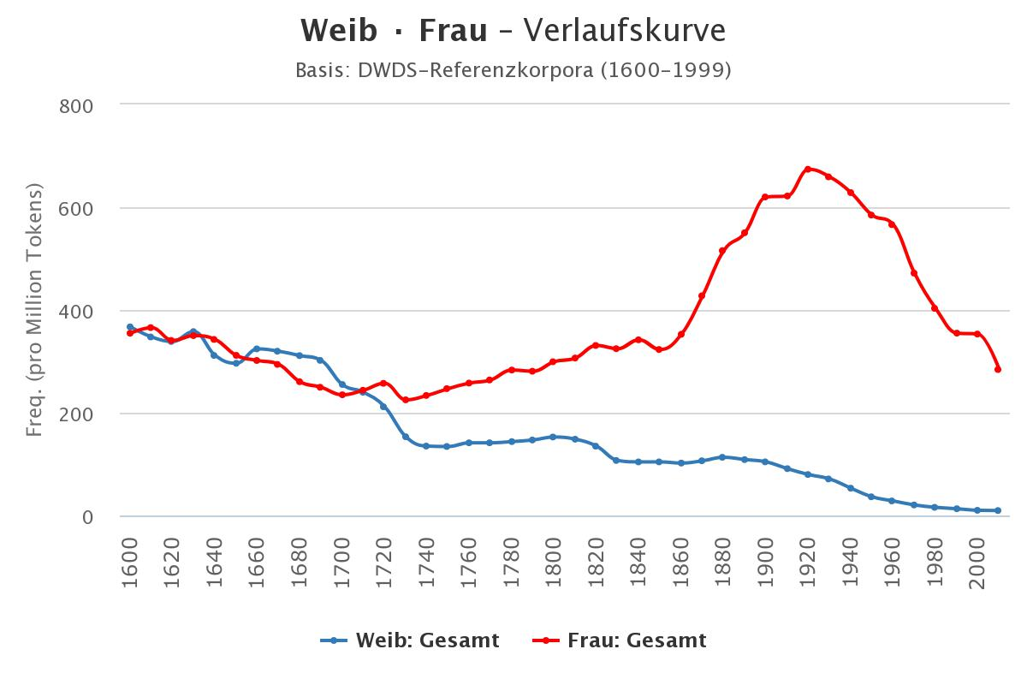

Slide 12
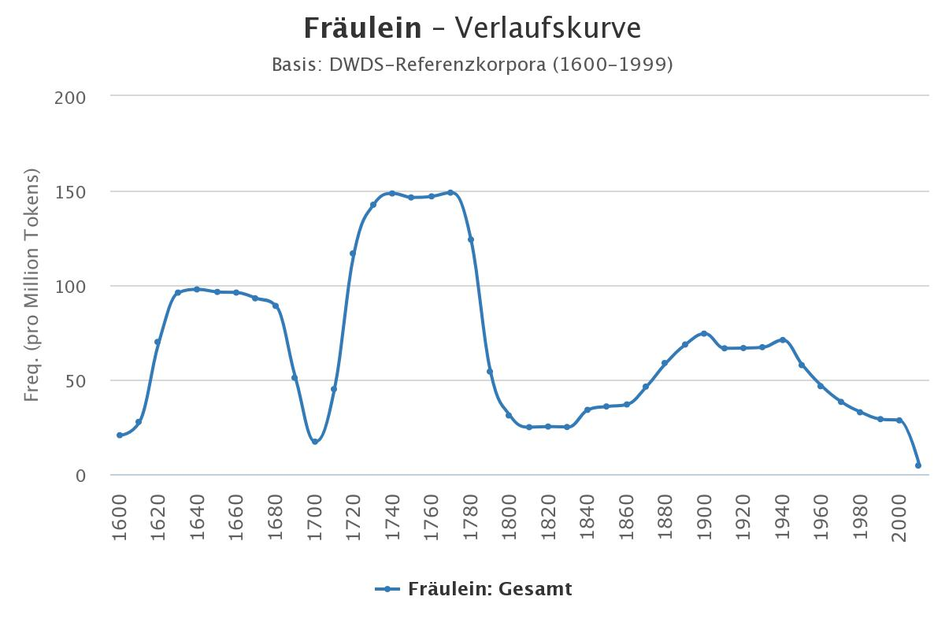

Slide 13
